Slide 1



TELEGRAM
ВПО HELP BOT
@help_vpo_bot
CODECON2024
PY-КОТИКИ

Slide 2

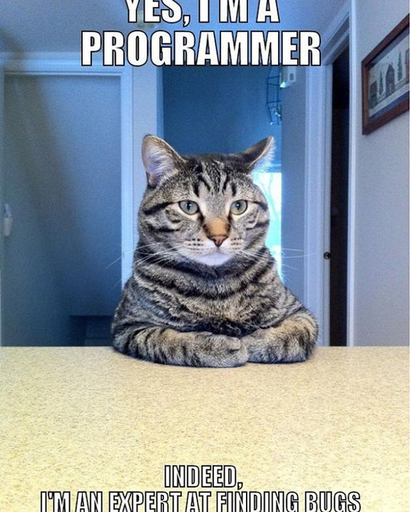
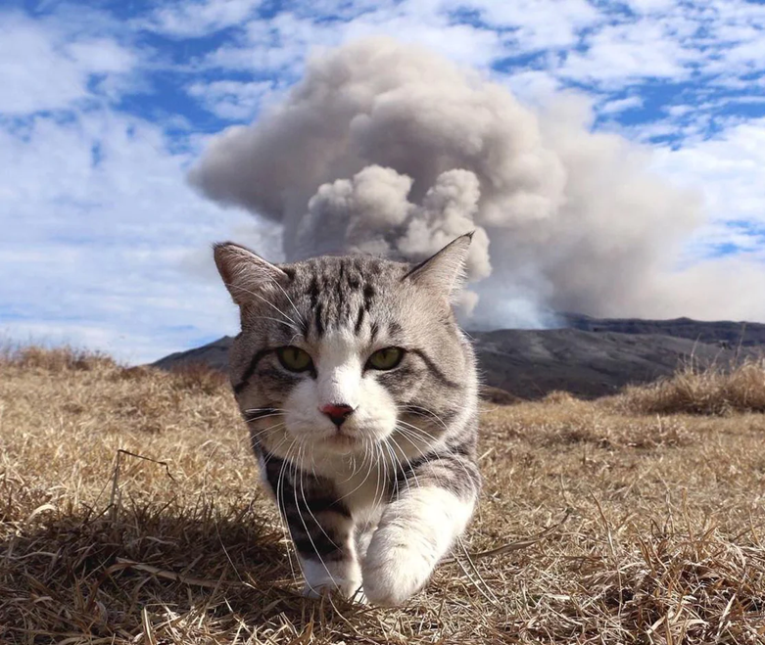


MEET OUR
MEET OUR
TEAM MEMBERS
MENTOR
Ковальчук Олександр
(Лідер)
Інтеграція бота
Юрасов Володимир
Парсинг
Галамага Любомир
PY-КОТИКИ
Васильковський Роман
База даних

Slide 3


ОСНОВНА
ІДЕЯ
1
Зручно
ВПОHelpBot - сервіc створений для допомоги ВПО та волонтерам. Це загальна база даних, яка збирає інформацію про волонтерські події та допомогу ВПО в одному зручному місці.
2
Швидко
Все в одному місці
3
PY-КОТИКИ

Slide 4




ВИКОРИСТАНІ
ТЕХНОЛОГІЇ
aiogram
selenium
MySQL
PYTHON
TELEGRAM API
PY-КОТИКИ

Slide 5


ФУНКЦІОНАЛ
1
СЕРВІСУ
Пошук житла для ВПО
Пошук волонтерських подій
2
Донати та актуальні питання
3
PY-КОТИКИ

Slide 6
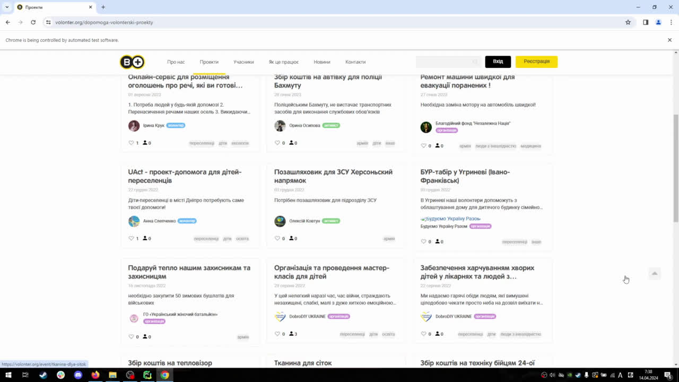
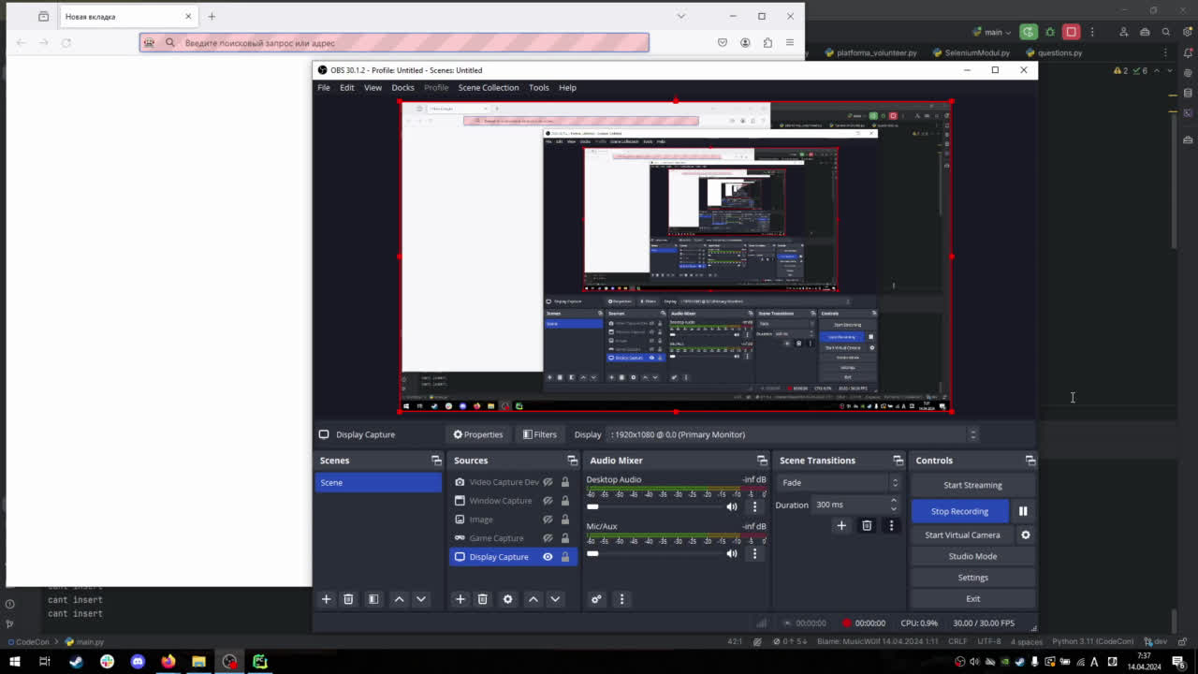
РЕАЛІЗАЦІЯ
ПРОЕКТУ
ВОЛОНТЕРСЬКІ ПОДІЇ
ЖИТЛО ДЛЯ ВПО
PY-КОТИКИ

Slide 7
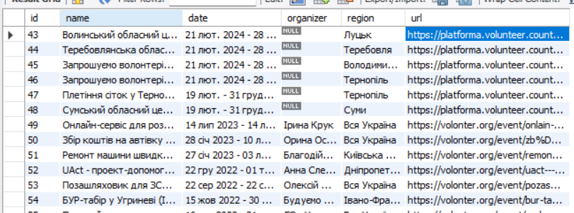
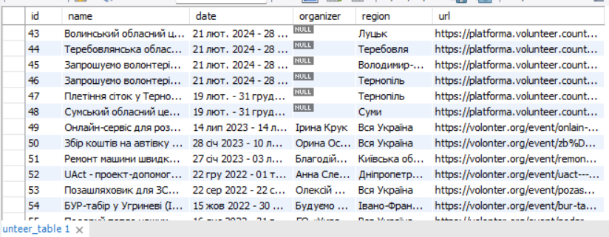
РЕАЛІЗАЦІЯ
ПРОЕКТУ
ВОЛОНТЕРСЬКІ ПОДІЇ (TABLE)
(TABLE) ЖИТЛО ДЛЯ ВПО
https://platforma.volunteer.country
https://prykhystok.gov.ua
https://volonter.org
https://dopomagai.org
PY-КОТИКИ

Slide 8
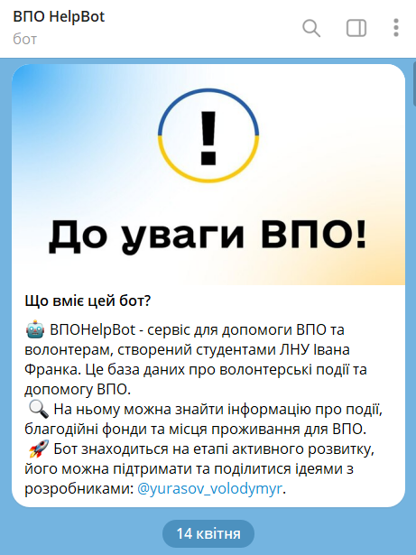
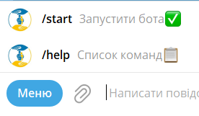
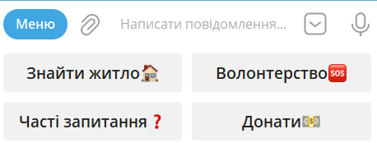
UI/UX
ДИЗАЙН
Reply Menu
Commands
PY-КОТИКИ
Bot info

Slide 9
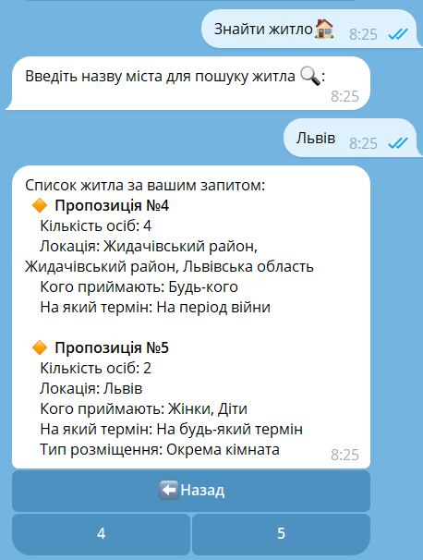
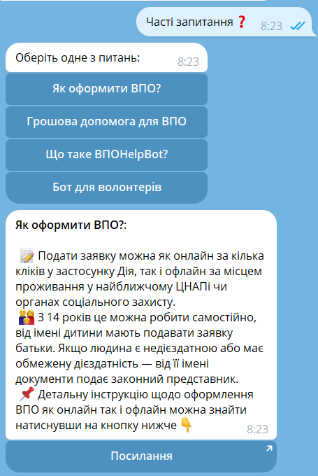

Slide 10
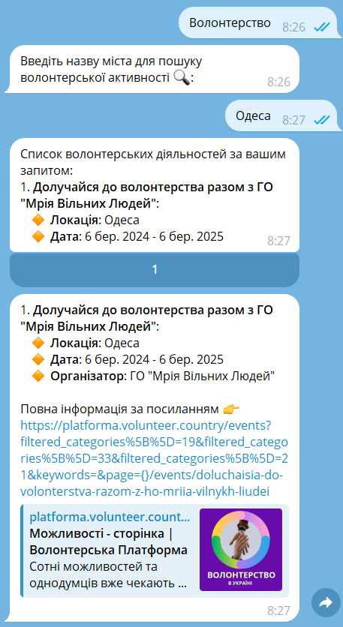
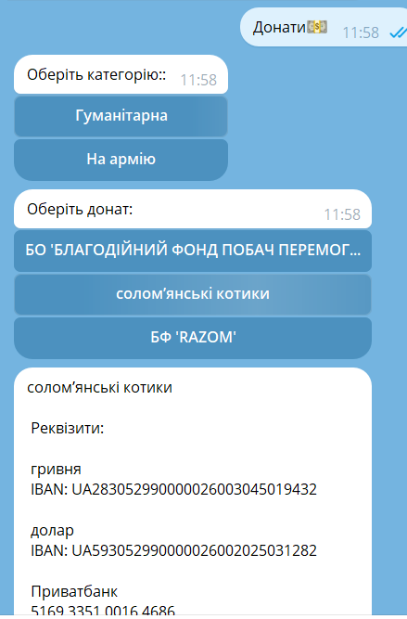

Slide 11


ПИТАННЯ
PY-КОТИКИ

Slide 12

https://t.me/help_vpo_bot
Telegram
GitHub repo
https://github.com/JustKovalchuk/Codecon2024_PYCATS

